Slide 1
স্বাগতম

Slide 2
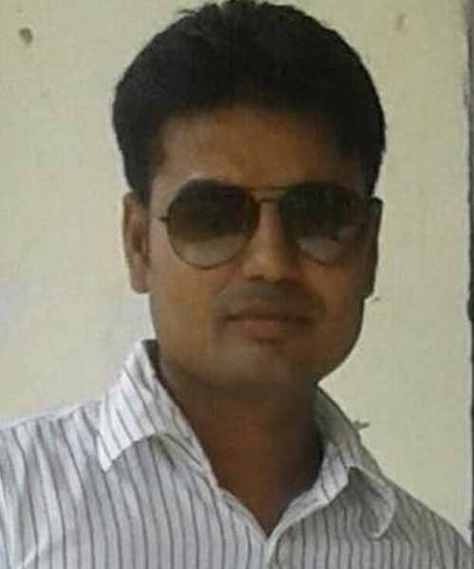
পরিচিতি
শিক্ষক পরিচিতি মোঃনোমান বাদশা
সহকারী শিক্ষক
চৌদ্দশত উচ্চ বিদ্যালয় কিশোরগঞ্জসদর,কিশোরগঞ্জ।
ফোন নং-০১৭৫০৪১০৮৬৩
Email-nomanbadshah786@gmail.com
পাঠ পরিচিতি
শ্রেনিঃ8ম
বিষয়ঃগনিত
অধ্যায়ঃনবম
সময়ঃ৫০মি

Slide 3
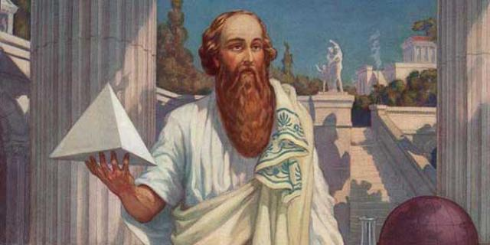
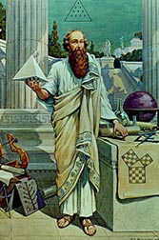
ছবিগুলো লক্ষ্য কর

Slide 4
পিথাগোরাসের উপপাদ্য
( দুটি সমকোণী ত্রিভুজের সাহায্যে )

Slide 5
এ পাঠ শেষে শিক্ষার্থীরা
পিথাগোরাসের সূত্রটি বলতে পারবে ।
পিথাগোরাসের উপপাদ্য প্রমাণ করতে পারবে ।

Slide 6
AB=CD=c , BC=DE=a এবং
অন্তর্ভুক্ত <ABC=অন্তর্ভুক্ত<CDE
A
E
c
সর্বসম
a
B
a
C
c
D
C
=
=

Slide 7
A
E
B
D
ট্রাপিজিয়াম ক্ষেত্রের ক্ষেত্রফল=$\frac{১}{২}$সমান্তরাল বাহুদ্বয়ের যোগফল ×
সমান্তরাল বাহুদ্বয়ের মধ্যবর্তী দুরত্ব
AB সমান্তরালED
AB লম্ব BD এবং ED লম্ব BD
ABDE একটি ট্রাপিজিয়াম

Slide 8
একক কাজ
একটি ট্রাপিজিয়াম ক্ষেত্র অংকন কর।

Slide 9
A
E
B
C
D
<ACB+<BAC=এক সমকোণ
$∆$ACE=সমকোণী ত্রিভুজ
সুতরাং <ACE = এক সমকোণ
<ACB+<ECD=এক সমকোণ

Slide 10
ট্রাপিজিয়াম
ট্রাপিজিয়াম=৩ টি সমকোণী ত্রিভুজক্ষেত্র

Slide 11
সমকোণী ত্রিভুজের ক্ষেত্রফল=$\frac{১}{২}$(ভুমি ×উচ্চতা)
$∆ABC$ এর ক্ষেত্রফল=$\frac{১}{২}$(AB ×BC)
$=\frac{১}{২}$(c ×a)
=$\frac{১}{২}$(ac)
A
E
c
b
b
a
B
a
C
c
D

Slide 12
সমকোণী ত্রিভুজের ক্ষেত্রফল=$\frac{১}{২}$(ভুমি ×উচ্চতা)
$∆CDE$ এর ক্ষেত্রফল=$\frac{১}{২}$(CD ×DE)
$=\frac{১}{২}$(c ×a)
=$\frac{১}{২}$(ac)
A
E
c
b
b
a
B
a
C
c
D
C

Slide 13
সমকোণী ত্রিভুজের ক্ষেত্রফল=$\frac{১}{২}$(ভুমি ×উচ্চতা)
$∆ACE$ এর ক্ষেত্রফল=$\frac{১}{২}$(AC ×CE)
$=\frac{১}{২}$(b ×b)
$=\frac{১}{২} b^{2}$
A
A
E
E
c
b
A
b
E
a
B
a
C
C
c
D
C

Slide 14
=
+
+
ABCD ট্রাপিজিয়ামের ক্ষেত্রফল=$∆$ক্ষেত্র ABC + $∆$ক্ষেত্র
CDE+ $∆$ক্ষেত্র ACE
$\frac{1}{2}$(a+c) (a+c) = $\frac{1}{2}$ac +$\frac{1}{2}$ ac + $\frac{1}{2}$ $b^{2}$
বা, $\frac{1}{2}$(a+c) (a+c) = $\frac{1}{2}$(ac + ac + $b^{2}$)
বা, (a+c) (a+c) = (ac + ac + $b^{2}$)
${ \text{ব}\text{া}\text{, } a}^{2}$+2ac+$c^{2}$= 2ac+ $b^{2}$
${ \text{বা}\text{, }b}^{2}$ = $c^{2}$ + $a^{2}$ (প্রমাণিত)

Slide 15
মূল্যায়না
১। নিচের কোনটি পীথাগোরাসের সূত্র
ক) $a^{2}$=$b^{2}$+$c^{2}$
গ) $b^{3}=c^{2}+a^{2}$
গ) $b^{2}=c^{2}+a^{2}$
গ) $c^{2}=b^{2}+a^{2}$

Slide 16
ধন্যবাদ

